Slide 1
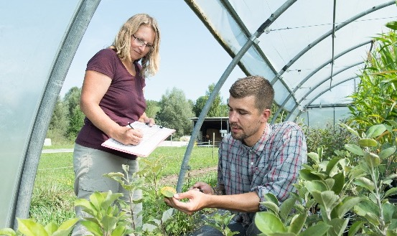
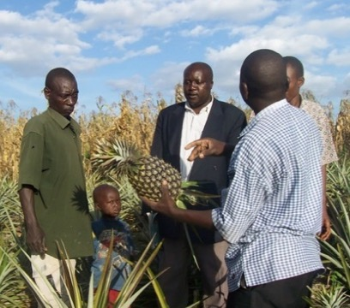
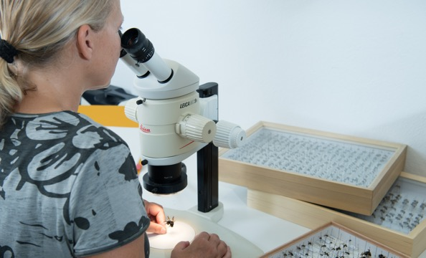
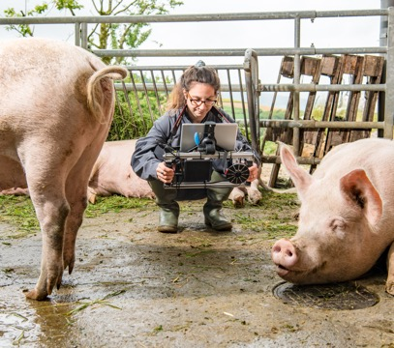
L'agriculture biologique dans le monde en 2023:
Infographies
Jan Trávníček, Bernhard Schlatter et Helga Willer
© FiBL, février 2025

Slide 2
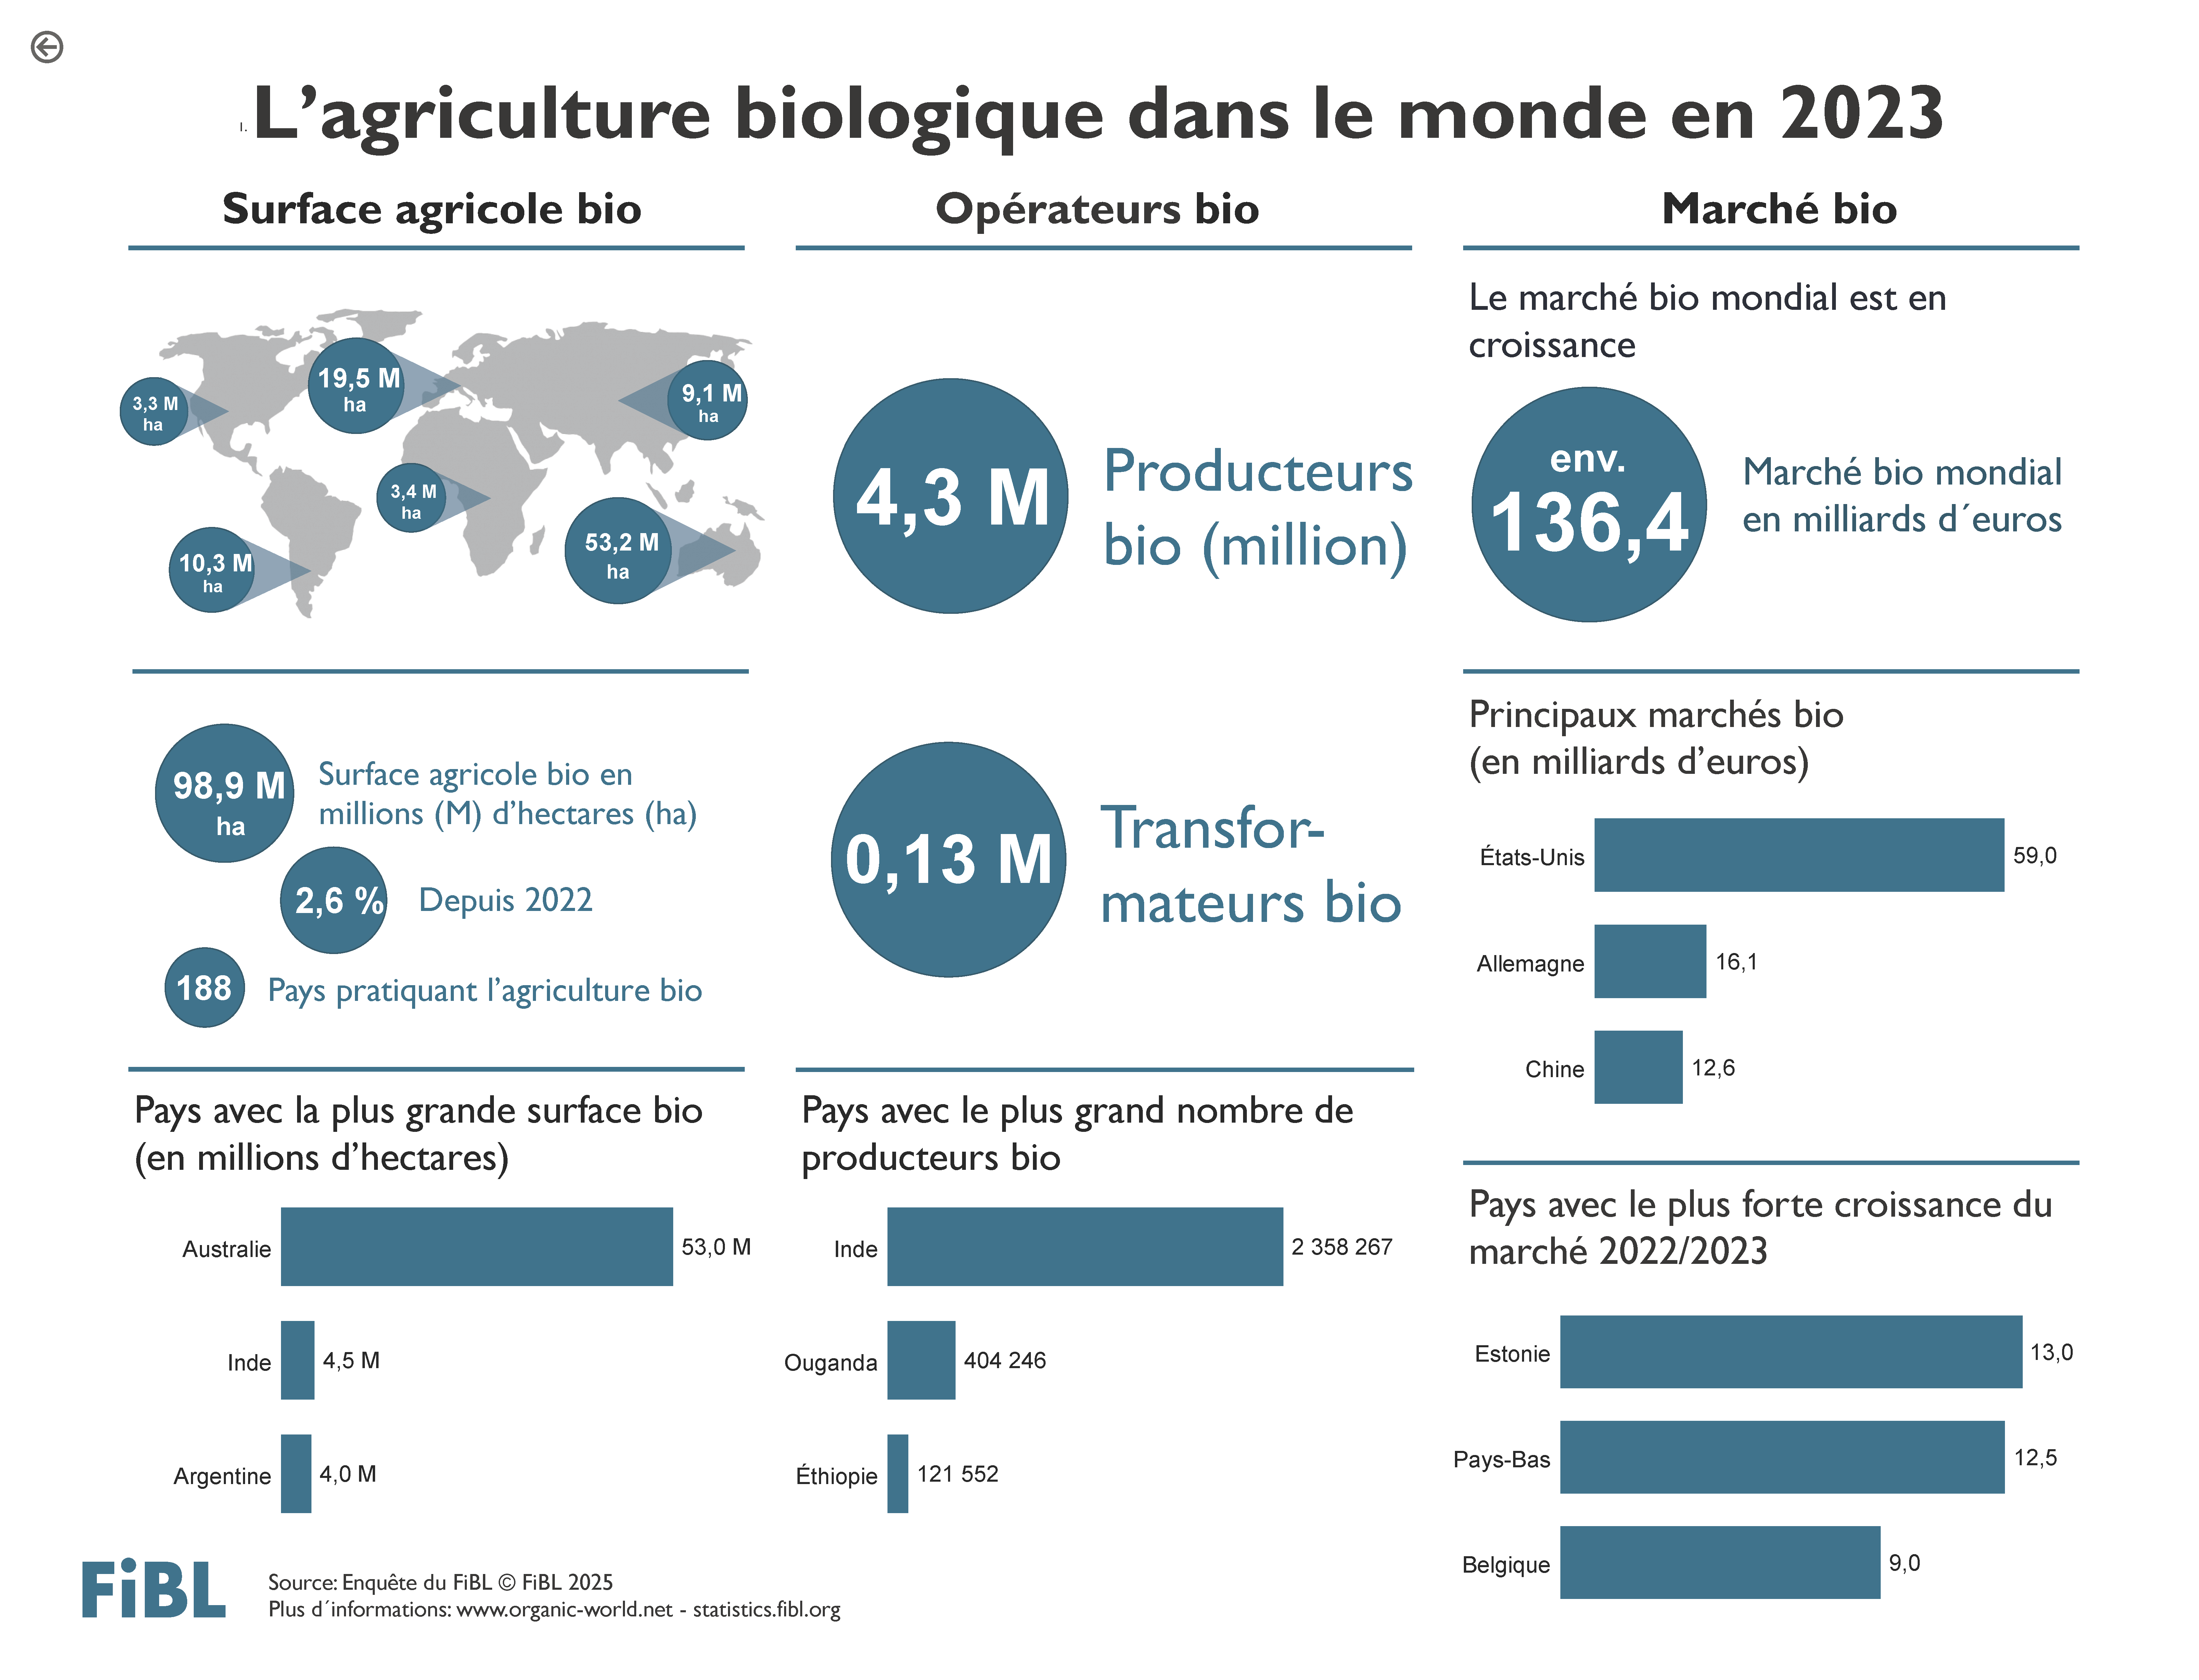

Slide 3
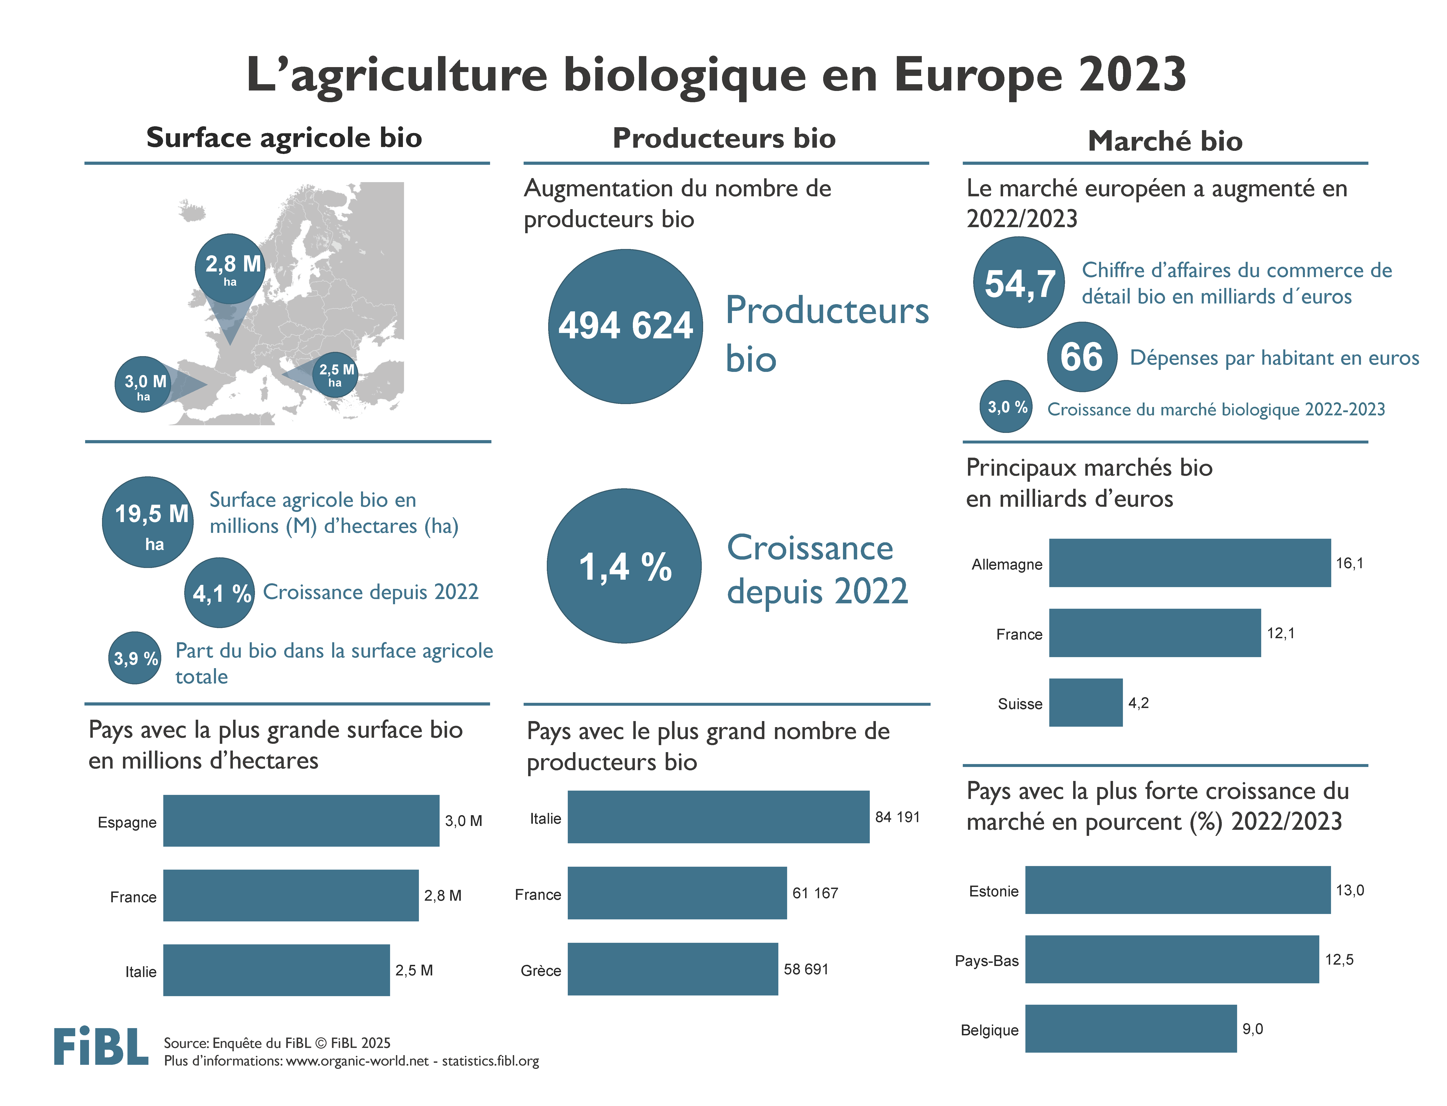

Slide 4
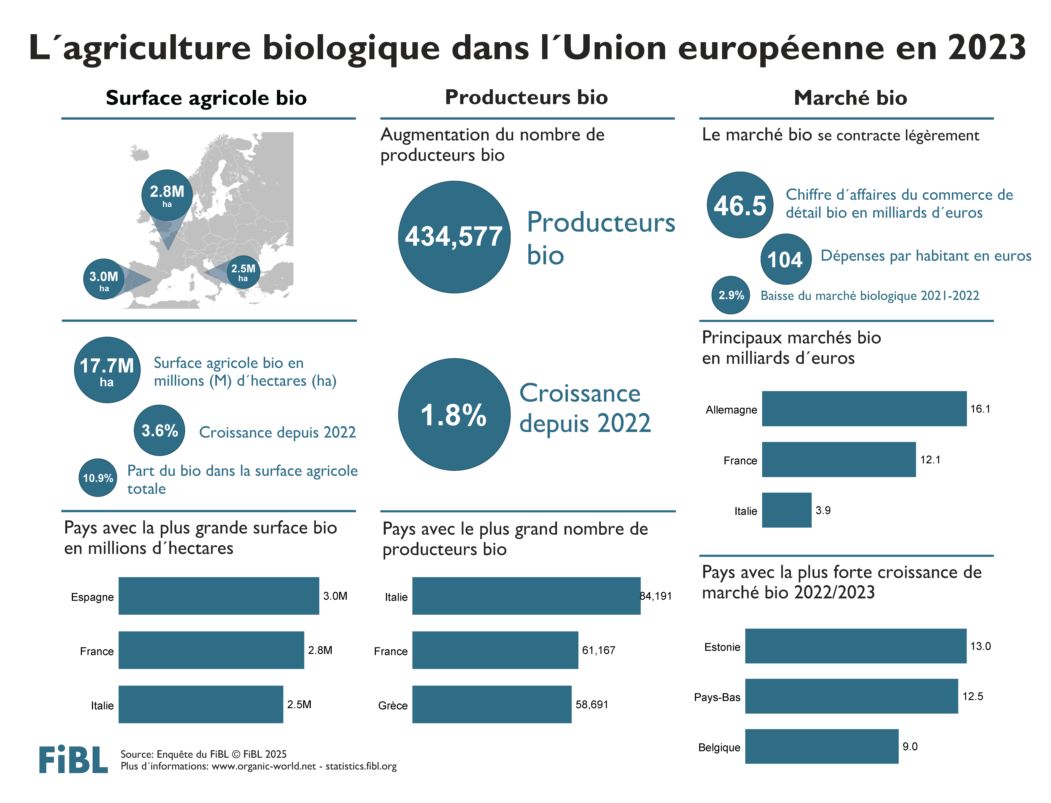

Slide 5
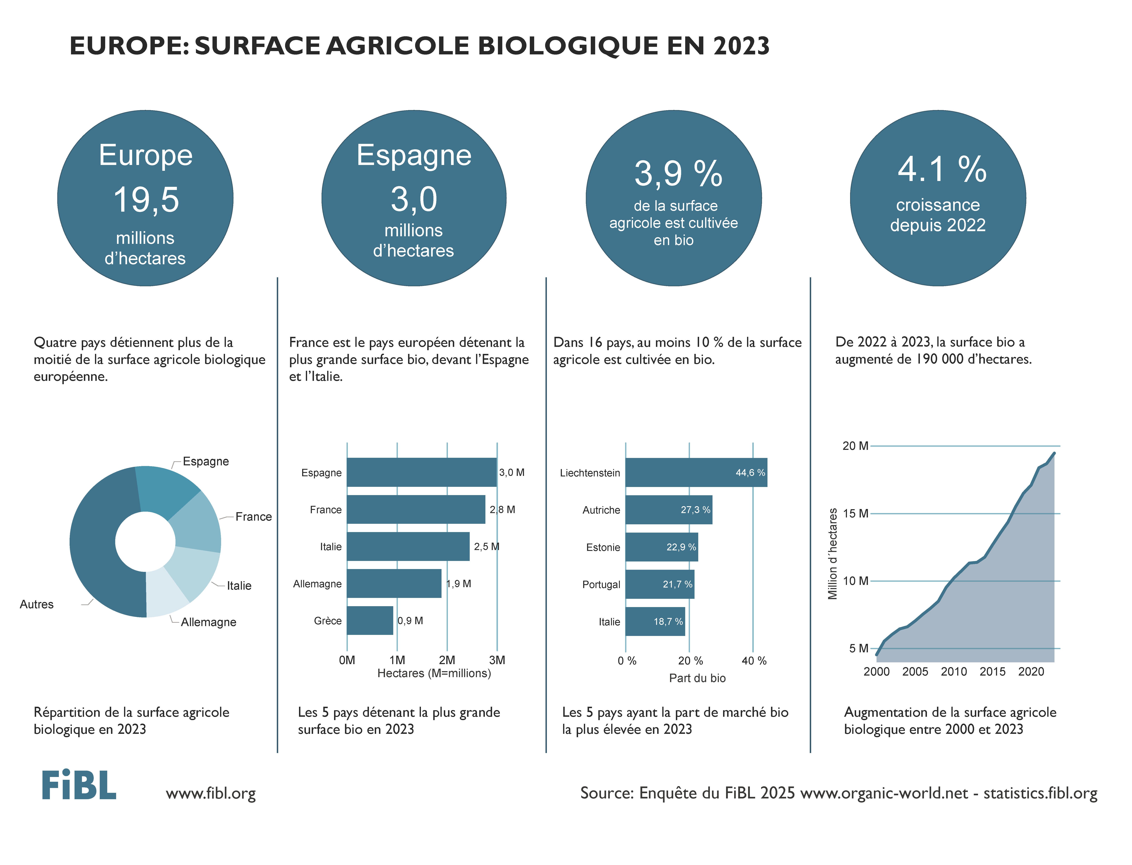

Slide 6
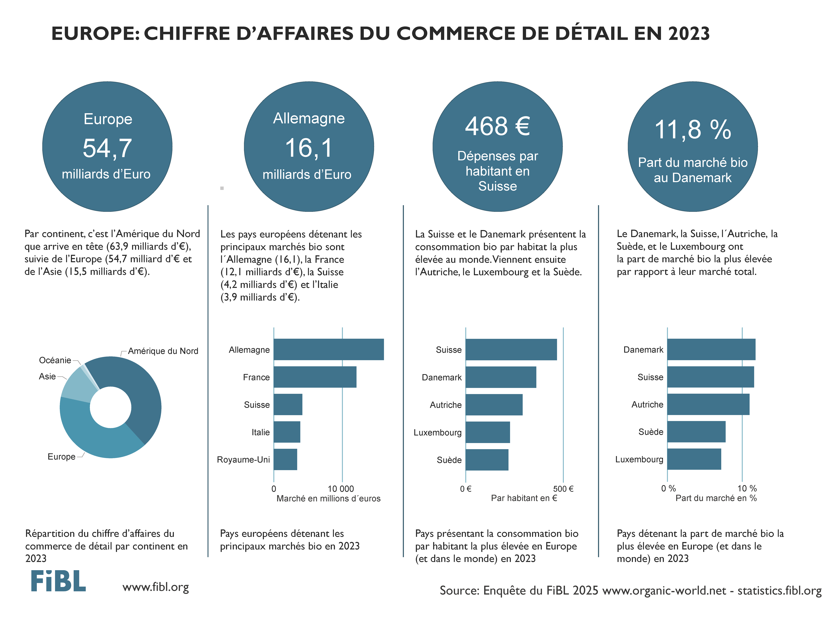

Slide 7
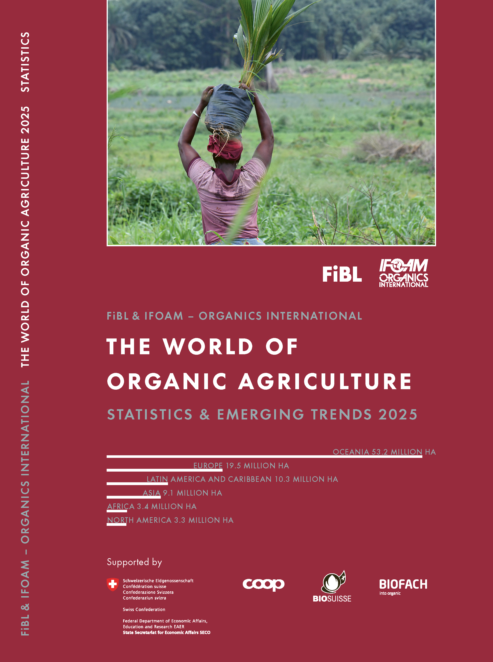

Le monde de l'agriculture biologique en 2025
L'édition 26th de "The World of Organic Agriculture", a été publiée par le FiBL et IFOAM - Organics International en février 2025.
Tableaux de données
Rapports par pays et par continent
Marchés, normes, soutien politique
Le livre peut être téléchargé à l'adresse suivante (article 1797): https://www.fibl.org/en/shop-en.
www.organic-world.net
https://statistics.fibl.org

Slide 8
Contact
Helga Willer
Institut de recherche en agriculture biologique FiBL
Ackerstrasse 113, Boîte 219
5070 Frick
Suisse
Téléphone +41 62 865 72 72
Téléphone +41 62 865 72 07 (direct)
info.suisse@fibl.org, helga.willer@fibl.org
www.fibl.org, www.organic-world.net, https://statistics.fibl.org

Slide 9






FiBL en ligne
www.fibl.org
www.bioaktuell.ch
fiblfilm
@fiblorg
@FiBLaktuell
linkedin.com/company/fibl

